Slide 1


SQL & IA
Navegando pelas Profundezas da
Inteligência Artificial em Bancos de Dados
VICTOR
JOB

Slide 2
sumário
Introdução
01 - Otimização de Consultas com IA
02 - Predição de Tendências com SQL e IA
03 - Segurança e Detecção de Anomalias
04 - Auto-otimização de Banco de Dados
Conclusão
02
03
08
13
18
23
Navegando pelas Profundezas da
Inteligência Artificial em Bancos de Dados
01

Slide 3

INTRODUÇÃO
Bem-vindo ao mundo da otimização de consultas com Inteligência Artificial (IA) e SQL! Nesta jornada emocionante, você descobrirá como essa poderosa combinação transforma a maneira como interagimos e exploramos dados. Acelere suas consultas, aumente a eficiência das operações e reduza o tempo de resposta dos sistemas. Ao desvendar os segredos da Query Performance e da Indexação Inteligente, você garantirá agilidade e eficácia em suas consultas SQL.
Em seguida, mergulhe na predição de tendências com IA e SQL! Entenda como a IA se integra ao SQL para fornecer análises preditivas precisas. Explore a Análise Preditiva, que extrai padrões e prevê comportamentos futuros, e o Machine Learning em SQL, que permite o treinamento de modelos diretamente nos bancos de dados. Prepare-se para entrar em uma nova era de análise de dados, onde IA e SQL se unem para revelar insights profundos sobre o futuro.
Mas a jornada não para por aí. Continue explorando a segurança e detecção de anomalias com IA e SQL. Descubra como essa combinação fortalece a segurança dos seus dados, detectando padrões incomuns e protegendo seus sistemas contra ameaças cibernéticas. Adote uma abordagem proativa para fortalecer as defesas dos seus sistemas e garantir a integridade das suas informações.
E por fim, adentre o universo da otimização de banco de dados com IA e SQL! Descubra como a IA automatiza o ajuste e a otimização dos seus bancos de dados para um desempenho ideal. Com o Auto-Tuning e a Manutenção Proativa, garanta uma performance excepcional e sistemas adaptáveis às demandas em constante evolução. Estamos animados para compartilhar essa jornada com você e ajudá-lo a dominar o potencial da IA e do SQL para otimizar seus bancos de dados. Vamos começar!
Navegando pelas Profundezas da
Inteligência Artificial em Bancos de Dados
02

Slide 4
Capítulo
I
Otimização de Consultas com IA
Bem-vindo à jornada emocionante da otimização de consultas com Inteligência Artificial (IA) e SQL! Descubra como essa combinação revoluciona a interação e exploração de dados. Acelere as consultas, aumente a eficiência das operações e reduza o tempo de resposta dos sistemas. Desvende os segredos da Query Performance e da Indexação Inteligente para garantir agilidade e eficácia nas consultas. Com a IA, identifique padrões de acesso, otimize o plano de execução e crie índices sob medida para um acesso mais rápido e eficiente aos dados. Esteja pronto para elevar a eficiência e performance dos seus bancos de dados SQL.
Navegando pelas Profundezas da
Inteligência Artificial em Bancos de Dados
03

Slide 5



i.i
Query Performance
Harmonizando Consultas com IA
Explore como a IA pode otimizar consultas SQL, melhorando a performance e eficiência das operações de busca e manipulação de dados.
Neste segmento vamos falar sobre uma parte importante da linguagem SQL: a performance das consultas. Será explicado de uma maneira bem simples como podemos fazer com que nossas consultas sejam executadas mais rapidamente e de forma mais eficiente.
Imagine que você tem uma lista enorme de livros e precisa encontrar um título específico. Se essa lista não estiver organizada, pode levar muito tempo para encontrar o livro que você quer. Agora, pense em uma bibliotecária superinteligente que sabe exatamente onde cada livro está e pode encontrá-lo em questão de segundos. Isso é mais ou menos o que a IA faz com as consultas SQL.
Seguimos com um exemplo. Digamos que você tenha uma tabela com informações sobre produtos em uma loja online. Se você quer encontrar todos os produtos que custam menos de R$ 50, pode fazer uma consulta simples assim:
Navegando pelas Profundezas da
Inteligência Artificial em Bancos de Dados
04

Slide 6

Mas se essa tabela tiver milhões de linhas, essa consulta pode demorar um pouco para ser executada. É aí que entra a IA.
A IA pode ajudar a otimizar essa consulta, sugerindo maneiras mais eficientes de encontrar os produtos desejados. Por exemplo, ela pode sugerir a criação de um índice no campo de preço para acelerar a busca. Com o índice, o SQL pode encontrar os produtos mais rapidamente, assim como a bibliotecária inteligente encontra os livros na biblioteca.
Resumindo, a IA ajuda o SQL a sintonizar as consultas para que elas sejam executadas mais rapidamente e de forma mais eficiente. É como ter uma assistente superinteligente para te ajudar a encontrar as informações que você precisa no banco de dados. Espero que agora você tenha uma ideia melhor de como funciona a harmonização de consultas com a IA na performance do SQL!
Navegando pelas Profundezas da
Inteligência Artificial em Bancos de Dados
05

Slide 7

i.ii
Indexação Inteligente
O Caminho para a Eficiência
Descubra como a IA pode auxiliar na identificação e implementação de estratégias de indexação mais eficazes, acelerando o acesso aos dados em bancos de dados SQL.
Agora sobre um conceito importante no mundo do SQL: a indexação inteligente. Mostraremos como ela funciona e por que é tão importante para melhorar a eficiência das consultas no banco de dados.
Imagine que você tem uma coleção com milhares de discos. Se alguém pedir para você encontrar um álbum específico, pode levar um tempo até que você encontre exatamente o que está procurando. Agora, imagine se todos os álbuns estivessem organizados em ordem alfabética, com um índice mostrando exatamente onde cada disco está. Isso facilitaria muito a busca, não é mesmo? Essa é a ideia por trás da indexação inteligente no SQL.
Seguiremos com um exemplo prático. Digamos que você tem uma tabela no seu banco de dados com informações sobre produtos em uma loja online. Se você quiser encontrar todos os produtos de uma determinada categoria, o SQL precisa procurar em cada linha da tabela até encontrar os produtos desejados. Isso pode levar tempo se a tabela for grande.
Navegando pelas Profundezas da
Inteligência Artificial em Bancos de Dados
06

Slide 8


Então, se você criar um índice no campo de categoria, o SQL pode usar esse índice para encontrar os produtos muito mais rapidamente. É como se fosse um guia que aponta diretamente para os produtos que você está procurando, sem precisar verificar todas as linhas da tabela.
Finalizando, a indexação inteligente é como ter um mapa para encontrar informações no banco de dados de forma mais rápida e eficiente. Espero que agora você tenha uma ideia melhor de como ela funciona e por que é tão importante para melhorar a eficiência das consultas no SQL!
Navegando pelas Profundezas da
Inteligência Artificial em Bancos de Dados
07

Slide 9
Capítulo
II
Predição de Tendências com SQL e IA
Prepare-se para explorar a predição de tendências com Inteligência Artificial (IA) e SQL! Descubra como a IA integra-se ao SQL para análises preditivas precisas. Entenda como a Análise Preditiva e o Machine Learning aplicam-se ao SQL para insights valiosos sobre o futuro. A Análise Preditiva extrai padrões e prevê comportamentos futuros, enquanto o Machine Learning em SQL permite o treinamento de modelos diretamente nos bancos de dados. Explore essa nova era de análise de dados, aonde IA e SQL se unem para revelar insights profundos.
Navegando pelas Profundezas da
Inteligência Artificial em Bancos de Dados
08

Slide 10


ii.i
Análise Preditiva
Antecipando o Futuro
Saiba como utilizar técnicas de análise preditiva com SQL e IA para identificar padrões e tendências nos dados, permitindo prever comportamentos futuros com maior precisão.
Neste momento, vamos falar sobre um assunto fascinante: a análise preditiva. Vou explicar de forma simples como ela funciona e como podemos usá-la para fazer previsões precisas com a ajuda do SQL e da Inteligência Artificial.
Imagine que você está planejando uma viagem de carro e quer saber quanto tempo vai levar para chegar ao seu destino. Você pode olhar para o mapa, verificar a distância e calcular uma estimativa com base na velocidade média do seu carro. Mas e se você pudesse prever o tempo de viagem com muito mais precisão, levando em conta o tráfego atual, as condições da estrada e até mesmo o clima? Isso é exatamente o que a análise preditiva nos permite fazer.
Navegando pelas Profundezas da
Inteligência Artificial em Bancos de Dados
09

Slide 11

Dando um exemplo prático. Digamos que você tem uma loja online e quer prever quantas vendas terá no próximo mês. Você pode usar dados históricos de vendas, informações sobre o comportamento dos clientes e até mesmo dados externos, como o clima e feriados, para fazer essa previsão. Com a ajuda do SQL e da Inteligência Artificial, você pode criar modelos preditivos que analisam esses dados e fazem previsões precisas sobre o futuro das vendas.
Resumindo, a análise preditiva nos permite antecipar o futuro usando dados e algoritmos inteligentes. É como ter uma bola de cristal que nos ajuda a tomar decisões melhores e mais informadas. Espero que agora você tenha uma ideia melhor de como funciona e por que é tão poderosa a análise preditiva com SQL e Inteligência Artificial!
Navegando pelas Profundezas da
Inteligência Artificial em Bancos de Dados
10

Slide 12

ii.ii
Machine Learning em SQL
Desbravando Fronteiras
Explore o papel da IA no contexto do SQL, utilizando algoritmos de machine learning para realizar análises avançadas e tomar decisões inteligentes com base nos dados de bancos de dados SQL.
Iremos entrar em um mundo emocionante: o Machine Learning em SQL. Explicando de maneira descomplicada como podemos utilizar o poder do Machine Learning dentro da Linguagem SQL, e como isso pode abrir novas oportunidades e possibilidades incríveis.
Vamos começar com o básico. O que é Machine Learning? É uma técnica que permite aos computadores aprenderem a partir de dados, sem a necessidade de serem explicitamente programados. Em outras palavras, é como ensinar um computador a reconhecer padrões e tomar decisões com base nesses padrões.
Agora, vamos combinar isso com o SQL, a linguagem que usamos para acessar e manipular dados em um banco de dados. Imagine que você tem um banco de dados com informações sobre clientes de uma loja. Com o Machine Learning em SQL, você pode treinar um modelo para prever quais clientes têm mais probabilidade de comprar determinado produto, com base em seus hábitos de compra passados.
Navegando pelas Profundezas da
Inteligência Artificial em Bancos de Dados
11

Slide 13

Um exemplo prático seria criar um modelo que analisa o histórico de compras dos clientes e identifica padrões de compra. Com base nesses padrões, o modelo pode prever quais clientes têm mais probabilidade de comprar um produto específico no futuro. Isso pode ser extremamente útil para empresas que desejam segmentar seus clientes e personalizar suas estratégias de marketing.
Em conclusão, o Machine Learning em SQL nos permite explorar o potencial do Machine Learning dentro do ambiente familiar do SQL. É como dar superpoderes ao seu banco de dados, permitindo que ele aprenda e tome decisões de forma inteligente com base nos dados disponíveis. Espero que agora você tenha uma compreensão melhor de como funciona e por que é tão emocionante o Machine Learning em SQL!
Navegando pelas Profundezas da
Inteligência Artificial em Bancos de Dados
12

Slide 14
Capítulo
III
Segurança e
Detecção de Anomalias
Explore a segurança e detecção de anomalias com Inteligência Artificial (IA) e SQL! Descubra como essa combinação fortalece a segurança dos seus dados. Detecte padrões incomuns e proteja seus sistemas contra ameaças cibernéticas com IA. Garanta a proteção contínua dos seus bancos de dados com segurança proativa. Adote uma abordagem proativa para fortalecer as defesas dos seus sistemas e garantir a integridade das suas informações.
Navegando pelas Profundezas da
Inteligência Artificial em Bancos de Dados
13

Slide 15


iii.i
Detecção de Anomalias
Vigilância Constante
Descubra como a IA pode ser empregada para detectar padrões incomuns ou comportamentos suspeitos nos dados, auxiliando na identificação precoce de possíveis ameaças à segurança dos bancos de dados SQL.
Será discutido um tópico muito importante: a detecção de anomalias. Você verá de uma maneira simples como podemos usar o SQL e a Inteligência Artificial para identificar anomalias em nossos dados e garantir a segurança e integridade do nosso sistema.
Inicialmente, o que são anomalias? Anomalias são padrões ou eventos que diferem significativamente do padrão normal de comportamento. Por exemplo, se você está monitorando o tráfego em um site e de repente vê um aumento repentino e anormal no número de acessos, isso pode ser considerado uma anomalia.
Navegando pelas Profundezas da
Inteligência Artificial em Bancos de Dados
14

Slide 16
Agora, como podemos detectar essas anomalias usando o SQL e a Inteligência Artificial? Uma maneira é monitorar continuamente os dados em busca de padrões incomuns. Por exemplo, podemos criar consultas SQL que calculam a média e o desvio padrão dos dados e alertam quando um valor está significativamente fora desses parâmetros.
Dando um exemplo prático. Digamos que você está monitorando o consumo de energia em uma fábrica. Você pode usar o SQL para calcular a média e o desvio padrão do consumo de energia ao longo do tempo e criar consultas que alertam quando o consumo de energia está muito acima ou abaixo do esperado. Isso pode ajudar a identificar rapidamente problemas como falhas de equipamento ou até mesmo atividades suspeitas.
a detecção de anomalias nos permite identificar padrões incomuns em nossos dados e tomar medidas para corrigir problemas ou evitar possíveis ameaças à segurança. Com o SQL e a Inteligência Artificial, podemos monitorar continuamente nossos dados e garantir a integridade do nosso sistema. Espero que agora você tenha uma compreensão melhor de como funciona e por que é tão importante a detecção de anomalias com SQL e Inteligência Artificial!
Navegando pelas Profundezas da
Inteligência Artificial em Bancos de Dados
15

Slide 17

iii.ii
Segurança Proativa
Guardiões Virtuais
Explore estratégias de segurança proativa que combinam SQL e IA para proteger os dados contra-ataques cibernéticos, fortalecendo as defesas dos bancos de dados e garantindo a integridade das informações.
O tema desse segmento abordar um assunto crucial: a segurança proativa. A definição de forma simples como podemos reforçar a segurança dos nossos bancos de dados utilizando a combinação de IA e SQL.
Primeiro, o que é segurança proativa? É a abordagem de segurança que se concentra em antecipar e prevenir possíveis ameaças, em vez de apenas reagir a elas depois que acontecem. É como ter guardiões virtuais que estão sempre de prontidão, protegendo nossos dados antes que qualquer ameaça possa causar danos.
Agora, como podemos implementar a segurança proativa usando IA e SQL? Uma maneira é monitorar continuamente os acessos aos dados e identificar padrões suspeitos. Por exemplo, podemos usar algoritmos de IA para analisar o comportamento dos usuários e detectar atividades incomuns, como tentativas de acesso não autorizado ou tentativas de modificar dados sensíveis.
Navegando pelas Profundezas da
Inteligência Artificial em Bancos de Dados
16

Slide 18

Então, digamos que você tem um banco de dados com informações confidenciais dos clientes. Com a segurança proativa, você pode configurar alertas que são acionados sempre que um usuário tenta acessar dados sensíveis sem autorização. Isso permite que você tome medidas imediatas para bloquear o acesso e proteger os dados antes que qualquer dano seja causado.
Resumindo, a segurança proativa nos permite proteger nossos bancos de dados de forma mais eficaz, detectando e prevenindo ameaças antes que elas possam causar danos. Com a IA e o SQL trabalhando juntos, podemos ter guardiões virtuais que mantêm nossos dados seguros e protegidos. Espero que agora você tenha uma compreensão melhor de como funciona e por que é tão importante a segurança proativa com IA e SQL!
Navegando pelas Profundezas da
Inteligência Artificial em Bancos de Dados
17

Slide 19
Capítulo
IV
Auto-otimização de Banco de Dados
Busque a otimização de banco de dados com Inteligência Artificial (IA) e SQL! Descubra como a IA automatiza o ajuste e otimização dos seus bancos de dados para um desempenho ideal. Com o Auto-Tuning, implemente algoritmos que identificam áreas de melhoria e realizam ajustes automaticamente. Garanta uma performance excepcional com sistemas adaptáveis às demandas em constante evolução. Além disso, a Manutenção Proativa antecipa problemas e evita interrupções, garantindo a estabilidade e confiabilidade dos seus sistemas.
Navegando pelas Profundezas da
Inteligência Artificial em Bancos de Dados
18

Slide 20

iv.i
Auto - Tuning
Aperfeiçoamento Contínuo
Aprenda como a IA pode automatizar o processo de ajuste e otimização de bancos de dados SQL, adaptando-se dinamicamente às demandas e garantindo um desempenho ideal em constante evolução.
Iremos mergulhar em um tema muito interessante: o Auto-Tuning. Vou explicar de forma simples como podemos automatizar a otimização de bancos de dados utilizando a combinação de IA e SQL.
Primeiramente, o que é Auto-Tuning? É um processo que automatiza a otimização de um banco de dados, ajustando continuamente suas configurações e parâmetros para garantir um desempenho ideal. É como ter um mecânico que ajusta constantemente o motor do seu carro para que ele funcione da melhor forma possível.
Então, como podemos implementar o Auto-Tuning utilizando IA e SQL? Uma maneira é utilizar algoritmos de IA para analisar o desempenho do banco de dados e identificar áreas que podem ser otimizadas. Por exemplo, a IA pode analisar o uso de recursos do sistema, a carga de trabalho e os padrões de acesso aos dados para sugerir ajustes que melhorem o desempenho geral do banco de dados.
Navegando pelas Profundezas da
Inteligência Artificial em Bancos de Dados
19

Slide 21

Dando um exemplo prático. Digamos que você tem um banco de dados que está ficando lento devido ao aumento do número de usuários. Com o Auto-Tuning, a IA pode sugerir ajustes na configuração do banco de dados, como aumentar a memória disponível ou ajustar os índices de acesso aos dados, para garantir que o sistema continue funcionando de forma eficiente mesmo com um grande volume de acessos.
Ou seja: o Auto-Tuning nos permite automatizar a otimização de bancos de dados, garantindo um desempenho ideal com o mínimo de intervenção humana. Com a IA e o SQL trabalhando juntos, podemos garantir que nossos bancos de dados estejam sempre funcionando da melhor forma possível. Espero que agora você tenha uma compreensão melhor de como funciona e por que é tão importante o Auto-Tuning com IA e SQL!
Navegando pelas Profundezas da
Inteligência Artificial em Bancos de Dados
20

Slide 22


iv.ii
Manutenção Proativa
Cuidando do Seu Banco de Dados
Descubra como a IA pode antecipar problemas e realizar a manutenção preventiva dos bancos de dados SQL, reduzindo o tempo de inatividade e garantindo a disponibilidade contínua dos sistemas.
O conteúdo a seguir, será um assunto muito importante: a manutenção proativa do seu banco de dados. Vou explicar de forma simples como você pode garantir que seu banco de dados estejam sempre funcionando da melhor forma possível, utilizando a combinação de IA e SQL.
O que é manutenção proativa? É a prática de antecipar e prevenir problemas no seu banco de dados, em vez de esperar que eles ocorram e depois lidar com eles. É como fazer a manutenção regular do seu carro para evitar quebras inesperadas.
Navegando pelas Profundezas da
Inteligência Artificial em Bancos de Dados
21

Slide 23
Agora, como podemos implementar a manutenção proativa usando IA e SQL? Uma maneira é monitorar continuamente o desempenho do seu banco de dados e identificar possíveis problemas antes que eles se tornem críticos. Por exemplo, podemos usar algoritmos de IA para analisar os padrões de uso do banco de dados e identificar tendências que possam levar a problemas de desempenho no futuro.
Digamos que você tem um banco de dados que está ficando lento devido ao aumento do volume de dados. Com a manutenção proativa, você pode configurar alertas que são acionados quando o desempenho do banco de dados começa a degradar. Isso permite que você tome medidas antes que o problema se torne mais sério, como otimizar consultas lentas ou adicionar mais capacidade de armazenamento.
Resumindo, a manutenção proativa nos permite garantir que nosso banco de dados estejam sempre funcionando da melhor forma possível, evitando problemas antes que eles ocorram. Com a IA e o SQL trabalhando juntos, podemos ter a tranquilidade de saber que nosso banco de dados está sempre em boas condições. Espero que agora você tenha uma compreensão melhor de como funciona e por que é tão importante a manutenção proativa com IA e SQL!
Navegando pelas Profundezas da
Inteligência Artificial em Bancos de Dados
22

Slide 24
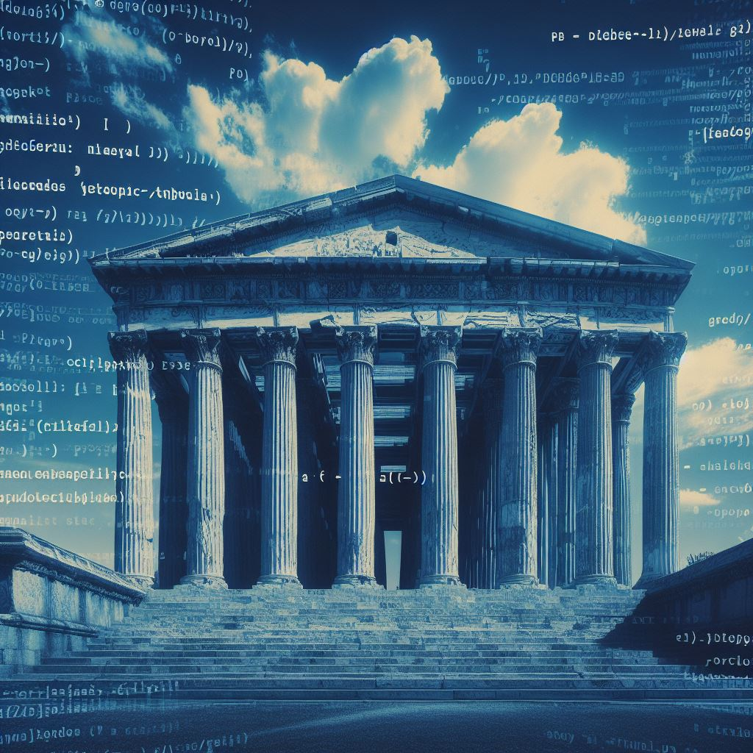
CONCLUSÃO
Parabéns por ter concluído esta jornada emocionante pela otimização de consultas com Inteligência Artificial (IA) e SQL! Ao longo deste ebook, exploramos como essa poderosa combinação revoluciona a interação e exploração de dados, elevando a eficiência e performance dos seus bancos de dados SQL para um novo patamar.
Desde a aceleração das consultas até a predição de tendências, passando pela segurança dos dados e a otimização contínua dos bancos de dados, você desvendou os segredos e potenciais dessa fascinante união entre IA e SQL. Esperamos que as informações compartilhadas aqui tenham sido valiosas e inspiradoras para os seus projetos futuros.
Agradecemos por dedicar seu tempo e energia para explorar este ebook conosco. Seja qual for o seu próximo passo no mundo da tecnologia e dos bancos de dados, esperamos que as lições aprendidas aqui continuem a guiá-lo rumo ao sucesso. Continue explorando, aprendendo e inovando - o futuro está em suas mãos!
Navegando pelas Profundezas da
Inteligência Artificial em Bancos de Dados
23

Slide 25

Agradecimentos
Este mini Ebook foi produzido por IA e formatado por um indivíduo: Victor Job, afim da realização do desafio:
Natural ou Fake Natty? Como Vencer na Era das IAs Generativas
da instituição DIO.
Este material foi criado com propósitos educacionais de elaboração, não houve uma revisão minuciosa feita por um humano no conteúdo e podem existir imprecisões originadas por uma IA.
GITHUB | LINKEDIN
AUTOR: Victor Job
Navegando pelas Profundezas da
Inteligência Artificial em Bancos de Dados
24

